Slide 1
Фото :
"Устройство сетчатого ограждения санитарной зоны Желкуарского водохранилища"

Slide 2
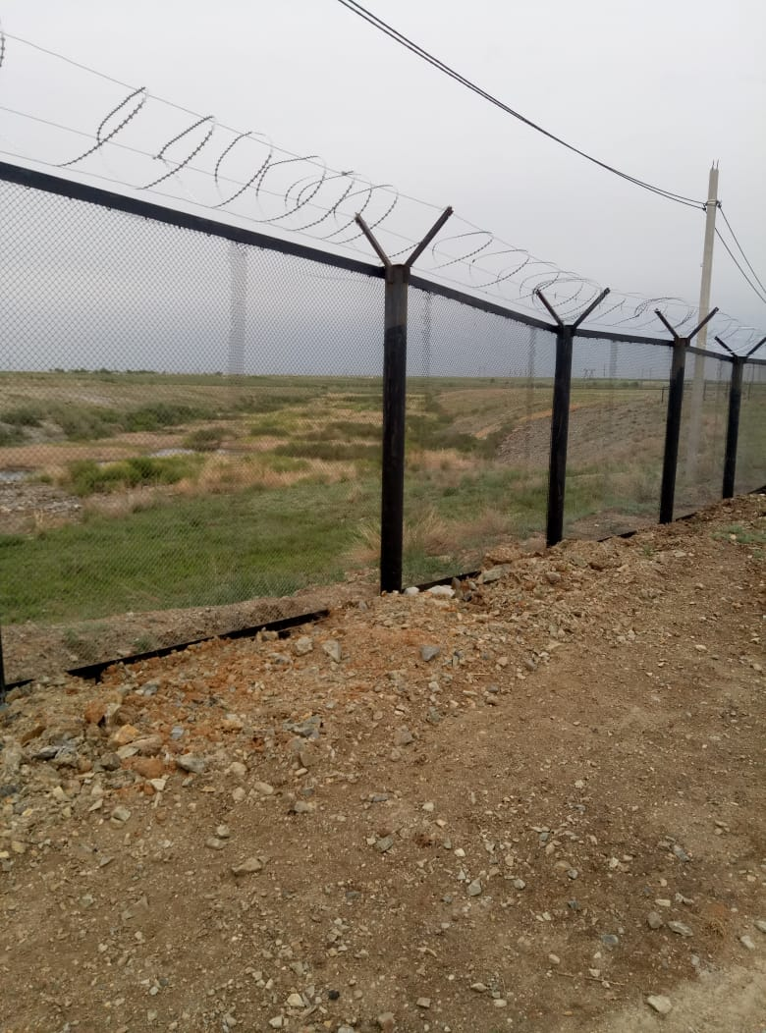

Slide 3
